Slide 1
ỦY BAN NHÂN DÂN QUẬN 8
TRƯỜNG TIỂU HỌC NGUYỄN TRUNG NGẠN
Toán
Toán
ÔN TẬP HÌNH HỌC
VÀ ĐO LƯỜNG
Tiết 2

Slide 2
Khởi Động

Slide 3
Đố bạn
Cô sẽ đọc tên một đơn vị nào đó nhiệm vụ của các em là diễn tả đơn vị đó bằng bộ phận cơ thể.
Ví dụ: Cô đọc 1 m. Các em sẽ dang 2 tay ra và nói “Chưa bằng 1 sải tay em”

Slide 4
Luyện Tập

Slide 5
Tiếp tục với cuộc hành trình câu cá của mình, các bạn hãy cùng nhau khám phá tiếp nhé!
Các bạn hãy cùng mình đến nơi câu cá. Để đến nơi kịp giờ thì các bạn hãy giúp mình vượt qua thử thách nhé!

Slide 6
3
Số?
…….. dm = 1 m
…….. cm = 1 dm
…….. mm = 1 cm
10
10
10
1 km = ………. m
1 m = ……… cm
1 m= ………. mm
1000
100
1000

Slide 7
Vậy là chúng ta đã đến được nơi câu cá!

Slide 8
Chúng ta cùng nhau câu cá nào! Để câu được cá thì hãy cùng mình giải đố thử thách nhé!

Slide 9
Nên đo các chiều dài sau theo đơn vị nào (ki- lô – mét, xăng – ti – mét, mi – li mét)?
4
Chiều dài sân bóng rổ.
Chiều cao của em.
Chiều dài con kiến.
Khoảng cách giữ hai thành phố.

Slide 10
Thảo luận nhóm đôi

Slide 11
Chia sẻ trước lớp
Đại diện nhóm trình bày kết quả thảo luận.
Các nhóm còn lại lắng nghe – góp ý – bổ sung.

Slide 12
Nên đo các chiều dài sau theo đơn vị nào (ki- lô – mét, xăng – ti – mét, mi – li mét)?
4
Chiều dài sân bóng rổ đo bằng mét.
Chiều cao của em đo bằng xăng – ti – mét.
Chiều dài con kiến đo bằng mi – li – mét.
Khoảng cách giữ hai thành phố đo bằng ki – lô – mét.

Slide 13
Ôn tập bảng đơn vị độ dài:
km m dm cm mm
km | m | dm | cm | mm
1km = 1000m | 1m = 10dm 1m = 100cm 1m = 1000mm | 1dm = 10cm 1dm = 100mm | 1cm = 10 mm | 1mm

Slide 14
Ôn tập về độ lớn của các đơn vị
Khoảng cách từ cổng trường đến một địa điểm cụ thể nào đó.
1 km
1 m
Chưa bằng một sải tay em hoặc từ mặt đất đến tai em.

Slide 15
Ôn tập về độ lớn của các đơn vị
Chưa bằng một gang tay em.
1 dm
Gang tay của em dài bao nhiêu xăng – ti – mét?

Slide 16
Ôn tập về độ lớn của các đơn vị
Chưa bằng một đốt ngón tay em.
1 cm
Đốt ngón tay trỏ của tay em dài bao nhiêu xăng – ti – mét?

Slide 17
Ôn tập về độ lớn của các đơn vị
Nghĩ tới hạt gạo.
1 mm
Hạt gạo dài bao nhiêu mi – li – mét?

Slide 18
Yeah, chúng ta đã câu được rất nhiều cá!

Slide 19
Chúng ta đã câu được rất nhiều cá, các bạn cùng mình cho cá vào giỏ nhé!

Slide 20
Đọc giờ bốn đồng hồ rồi cho biết đồng hồ thứ năm chỉ mấy giờ.
5

Slide 21
Thảo luận nhóm 4

Slide 22
Chia sẻ trước lớp
Đại diện nhóm trình bày kết quả thảo luận.
Các nhóm còn lại lắng nghe – góp ý – bổ sung.

Slide 23
2 giờ 42 phút
2 giờ 47 phút
2 giờ 52 phút
2 giờ 57 phút
Đồng hồ sau chỉ thời gian nhiều hơn đồng hồ trước 5 phút.
Đồng hồ thứ năm chỉ 3 giờ 2 phút.

Slide 24
Vậy chúng ta đã cho cá vào giỏ rồi! Hôm nay, chúng ta thật giỏi.

Slide 25
Đã đến lúc về nhà rồi, chúng ta cùng về thôi nào!

Slide 26
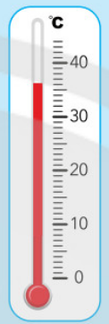
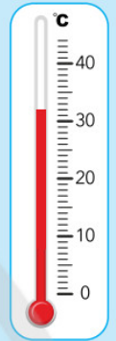
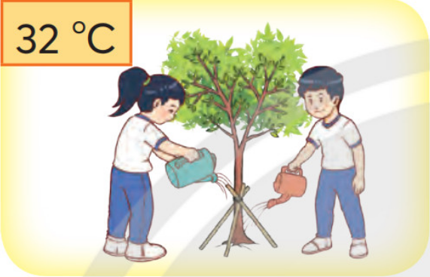
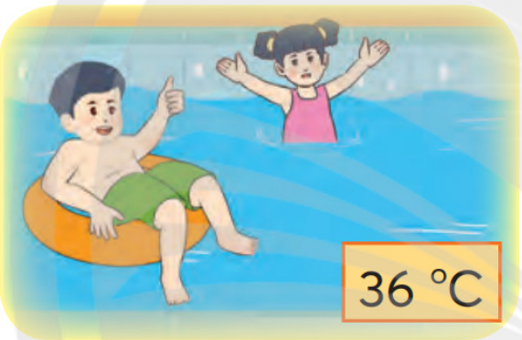
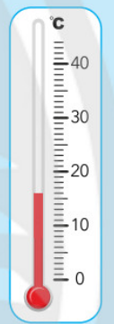
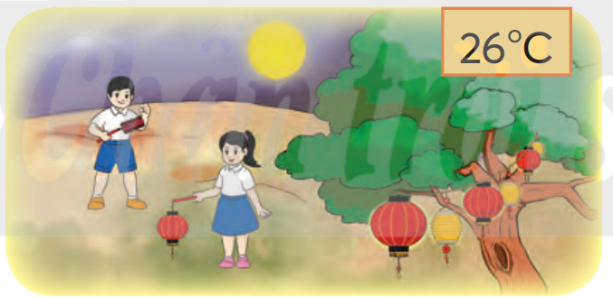
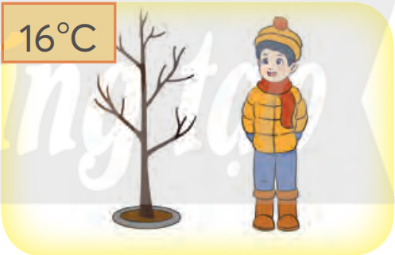
Đọc nhiệt độ ở nhiệt kế. Chọn nhiệt kế phù hợp với hình ảnh.
6
A
B
Hình 1
Hình 2
C
D
Hình 3
Hình 4

Slide 27
Đọc nhiệt độ ở nhiệt kế. Chọn nhiệt kế phù hợp với hình ảnh.
6
36$℃$
32$℃$
26$℃$
16$℃$
A
B
C
D

Slide 28
Đọc nhiệt độ ở nhiệt kế. Chọn nhiệt kế phù hợp với hình ảnh.
6
A
B
Hình 1
Hình 2
D
C
Hình 3
Hình 4

Slide 29
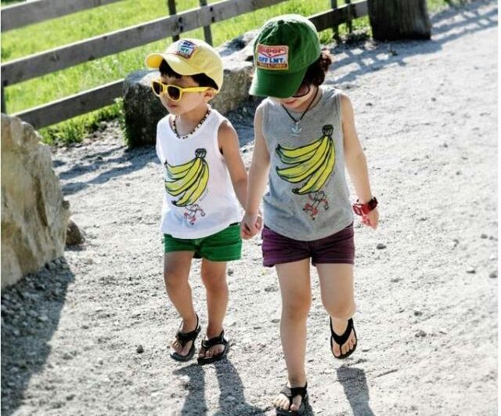
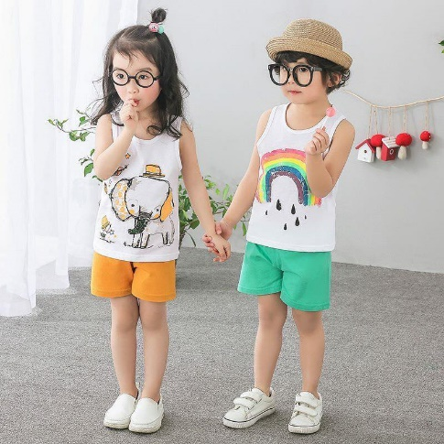
Trang phục và sinh hoạt phù hợp với thời tiết.
Thời tiết nắng nóng
Đi bơi/tắm biển.
Đi cắm trại.
Đi du lịch.

Slide 30
Trang phục và sinh hoạt phù hợp với thời tiết.
Thời tiết lạnh
Tham gia các hoạt động về tuyết.
Sưởi ấm, mặc quần áo đủ ấm.

Slide 31
Khám phá

Slide 32
Khám phá
Tìm chiều cao của ngôi nhà.
200 cm
360 cm
360 cm
So sánh với tổ mối.

Slide 33
Thảo luận nhóm đôi

Slide 34
Chia sẻ trước lớp
Đại diện nhóm trình bày kết quả thảo luận.
Các nhóm còn lại lắng nghe – góp ý – bổ sung.

Slide 35
Bài giải
Chiều cao của tòa nhà là:
360 x 2 + 200 = 920 (cm)
Đổi 9 m = 900 cm
Mà 900 cm < 920 cm
Do đó tòa nhà cao hơn tổ mối.
200 cm
360 cm
360 cm

Slide 36
Mình đã về đến nhà. Hôm nay, mình thật vui. Cảm ơn các bạn nhiều nhé!

Slide 37
2 m = ..?.. cm
A. 2
B. 20
C. 200
D. 2000
Notes:
GV CLICK CHUỘT VÀO KHUNG ĐÁP ÁN → XUẤT HIỆN KẾT QUẢ ĐÚNG/SAI

Slide 38
..?.. km = 5000 m
A. 5
B. 50
C. 500
D. 5000
Notes:
GV CLICK CHUỘT VÀO KHUNG ĐÁP ÁN → XUẤT HIỆN KẾT QUẢ ĐÚNG/SAI

Slide 39
3 dm = ..?.. cm
A. 3
B. 30
C. 300
D. 3000
Notes:
GV CLICK CHUỘT VÀO KHUNG ĐÁP ÁN → XUẤT HIỆN KẾT QUẢ ĐÚNG/SAI

Slide 40
Đánh giá
Học sinh hệ thống được kiến thức về các hình đã học, vẽ hình, xếp hình.
Học sinh hệ thống được các đơn vị đo độ dài, giải quyết các vấn đề đơn giải liên quan đến độ dài.
Học sinh xem được giờ, đọc đọc đúng nhiệt kế.

Slide 41
TẠM BIỆT VÀ HẸN GẶP LẠI
TẠM BIỆT VÀ HẸN GẶP LẠI

